Slide 1
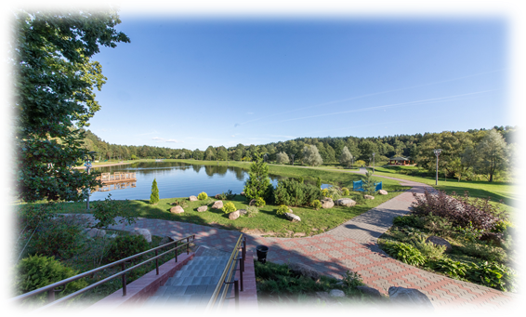

Современный и уютный Оздоровительный центр «Алеся» (филиал ОАО «Газпром трансгаз Беларусь») находится вблизи деревни Гердутишки Молодечненского района Минской области (расстояние от кольцевой дороги г. Минска (Ждановичи) - 49 км, в 18 км от трассы Минск-Молодечно и в 8 км от железнодорожной станции "Олехновичи«)
Комплекс общей площадью 10 га из жилых и административно-хозяйственных корпусов был возведен в 2002 году в сосновом бору на берегу водоема около реки Западная Березина, на северо-западном склоне Минской возвышенности
Общая площадь земельных участков – 12,84045 га
Продажа: Оздоровительный центр «Алеся»

Slide 2
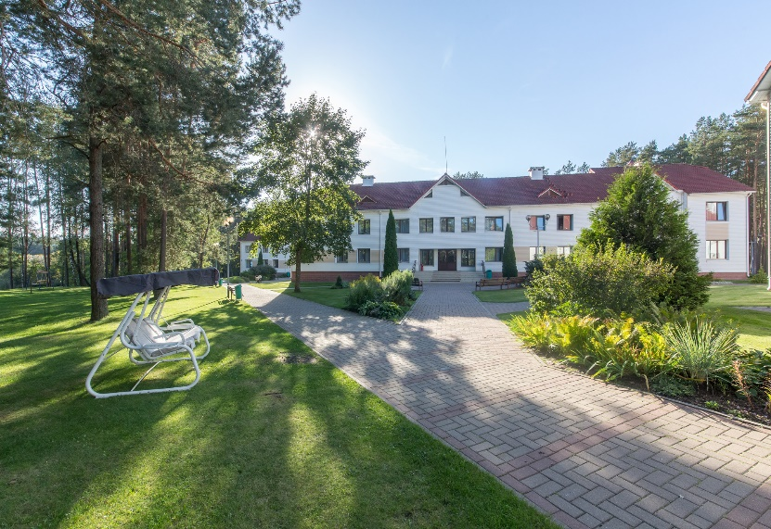
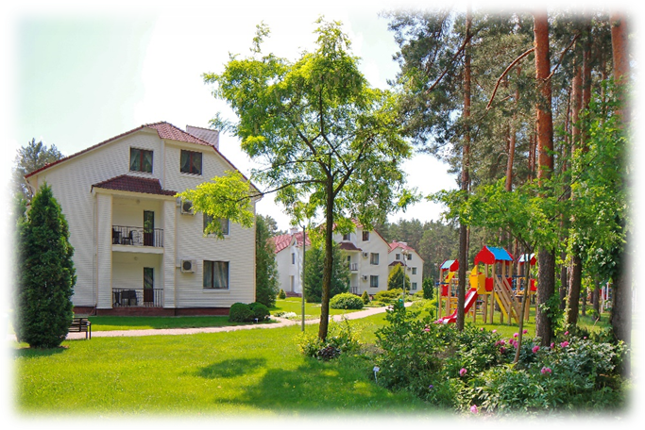
► Главный корпус
- ресторан на 170 посадочных мест
- бар на 20 посадочных мест
- актовый зал на 190 мест
- танцевальный зал
- медицинский кабинет
- тренажерный зал с бильярдом, силовыми и велотренажёрами, беговыми дорожками, теннисными столами
► Четыре спальных корпуса (в том числе помещения медицинского центра)
► Банный комплекс
► Спортивный зал размером 40х20 метров для игр в волейбол, баскетбол, гандбол
► Теннисный корт с синтетическим покрытием
► Пруд, с оборудованной пляжной зоной и постом спасателя
► Хозяйственные строения
► Административно-хозяйственный корпус
Общее описание

Slide 3
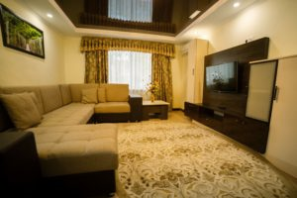
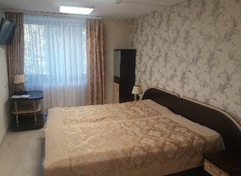
4 спальных корпуса в сосновом бору:
► одноместные номера СИНГЛ (SINGLE)
► двухместные номера в блоке ТВИН эконом (TWIN econom)
► двухместные номера улучшенной комфортности СЬЮТ (SUITE)
► трёхместные номера Семейный (FAMILY ROOM)
► апартаменты АПАРТАМЕНТЫ (APARTAMENT)
► четырехместные номера категории «ЛЮКС» (LUXE)
► «Гостевой дом»
► в летний период работают «Летние домики»
Общее количество номеров в спальных корпусах 60 (круглогодично), 64 (летний период); число круглогодовых койко-мест – 127 (135 летний период)
Все номера соответствуют современным требованиям комфортности: оборудованы санитарным узлом, холодильником, чайником, ТВ, мебельными гарнитурами
Номерной фонд

Slide 4
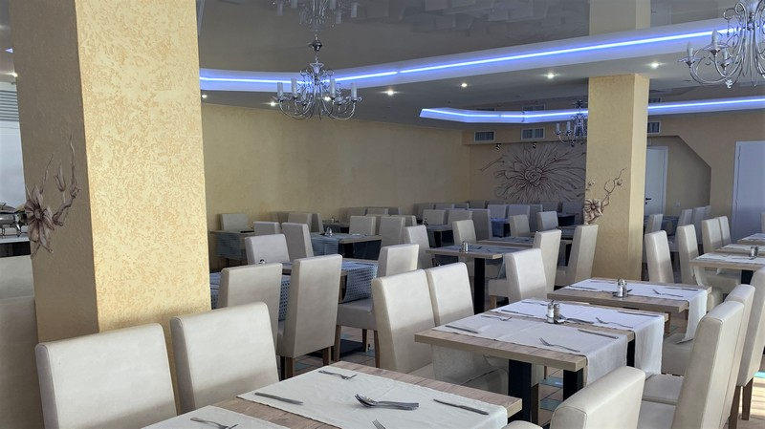
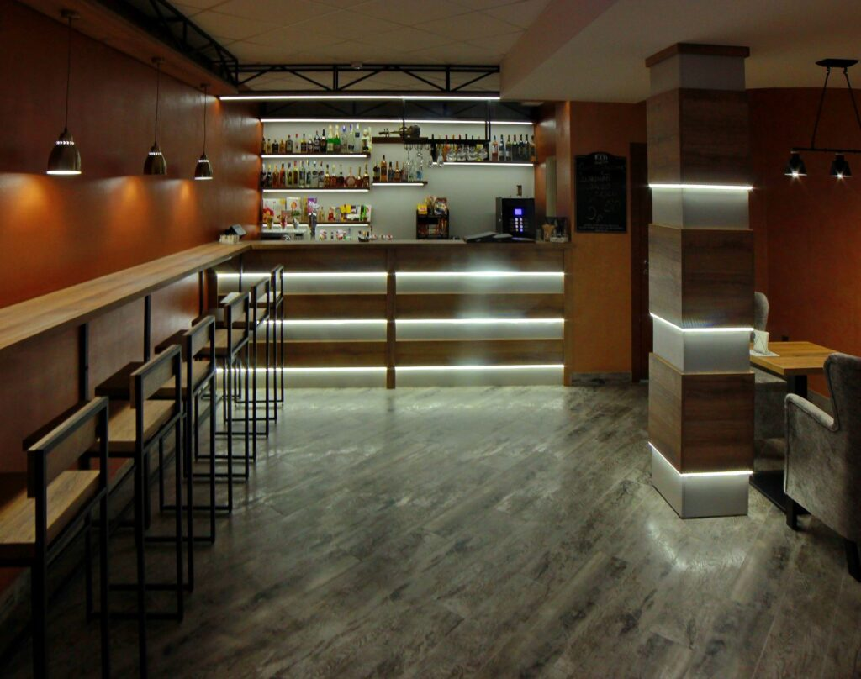
► Ресторан Оздоровительного центра «Алеся» расположен в отдельном корпусе с видом на озеро. Обеденный зал рассчитан на 170 посадочных мест, оснащен современными линиями раздачи (самообслуживания), двумя широкоформатными ЖК-телевизорами
Питание в Оздоровительном центре трехразовое, осуществляется по системе «Шведский стол», представлены блюда белорусской и европейской кухни
Для наших гостей разработано:
- банкетное меню
- детское меню
- диетическое меню
► Банкетный зал на 20 посадочных мест
► Бар на 20 посадочных мест
Ресторан и бар

Slide 5
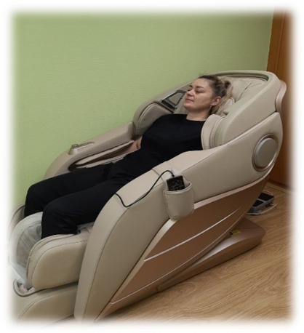
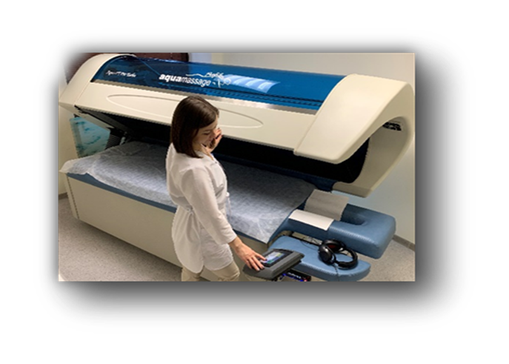
Оздоровительный центр оказывает реабилитационно-восстановительное лечение, санаторно-курортные услуги , в том числе и по договорам ДМС с ОАО «СОГАЗ»
Медицинский профиль:
- заболевания нервной системы
- заболевания системы кровообращения
- заболевания органов дыхания
- заболевания опорно-двигательного аппарата
Разработаны специальные лечебные программы:
- Программа № 1 «ОБЩЕУКРЕПЛЯЮЩАЯ»
- Программа № 2 «СОХРАНИМ СЛУХ»
- Программа № 3 «ДВИЖЕНИЕ БЕЗ БОЛИ»
- Программа № 4 «ЗДОРОВОЕ СЕРДЦЕ»
- Программа № 5 «ВИБРАЦИОННАЯ БОЛЕЗНЬ»
- Программа № 6 «РЕАБИЛИТАЦИЯ COVID-19»
- Программа № 7 «ЗДОРОВЫЙ СОН»
- Программа № 8 «ЗДОРОВЫЙ ВОДИТЕЛЬ»
Медицинский центр

Slide 6
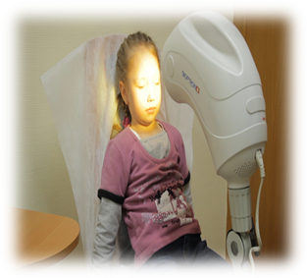
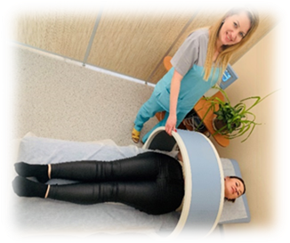
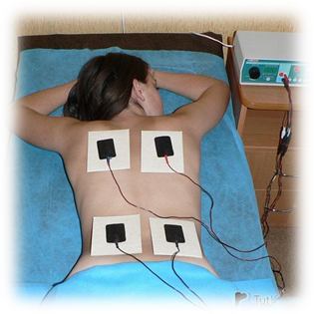
Лечебная база включает:
- Лечебные ванны (гидротерапия): жемчужные, вихревые, пантовые, скипидарные, йодобромные, альгосерум, розмарин, лавандовые
- Сухая углекислая ванна
- Грязелечение
- Электро-светолечение
- Механический аппаратный массаж на массажной кушетке «Нуга бест»,
- Ручной массаж
- СПА-процедуры
- Бесконтактный гидромассаж на аппарате "Аквакапсула модель Aqua РТ"
- Пневмокомпрессионная терапия
- Аквааэробика, занятия с персональным тренером
- Фитотерапия
10 медицинских кабинетов общей площадью 300 м²
Лечебное оборудование:
- компенсация недостатка солнечного света («Искусственное солнце- «РА СВЕТ»)
- тракционная терапия (установка механотерапевтическая «Ормед-профессионал»)
- ультрафиолетовое облучение местное (УФО)
- видимое инфракрасное облучение местное («Биоптрон»)
- надвенное лазерное облучение крови – НЛОК, Авантрон, BTL и пр.
Медицинский центр

Slide 7
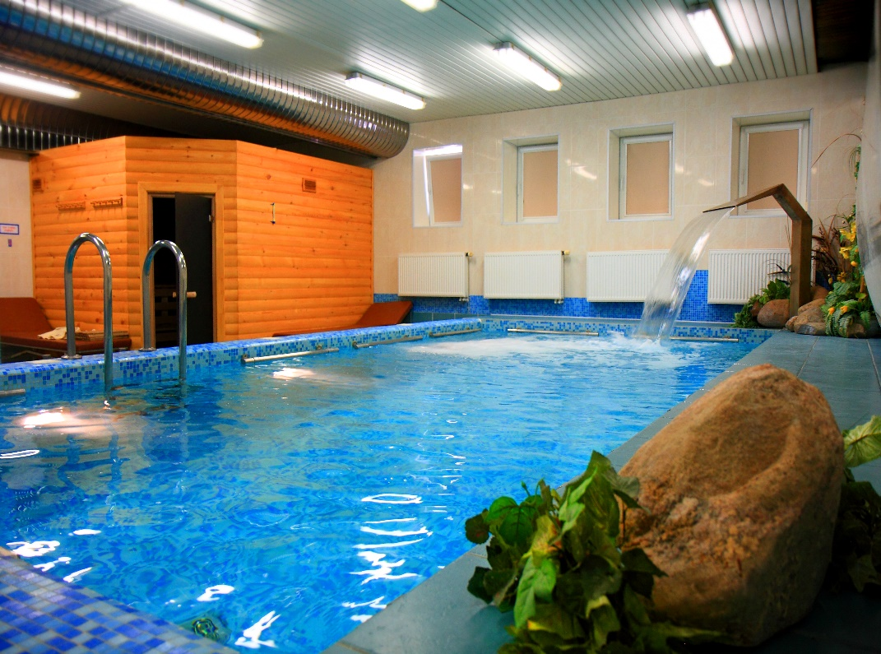
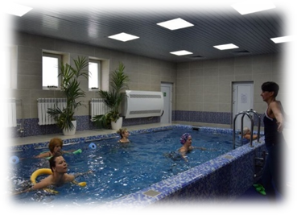
► финская сауна
► бассейн размером 6х3м
► бильярд
► комната отдыха
► банкетный зал
Банный комплекс

Slide 8
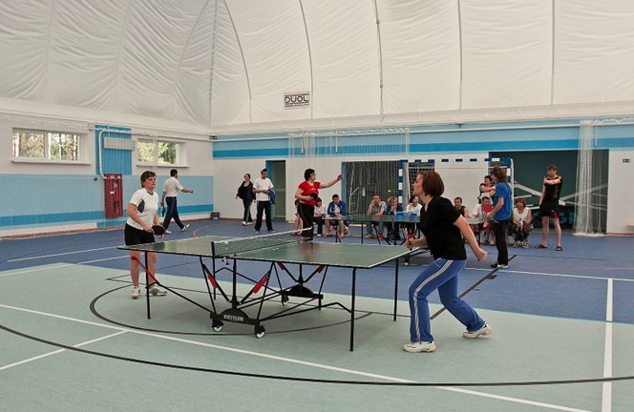
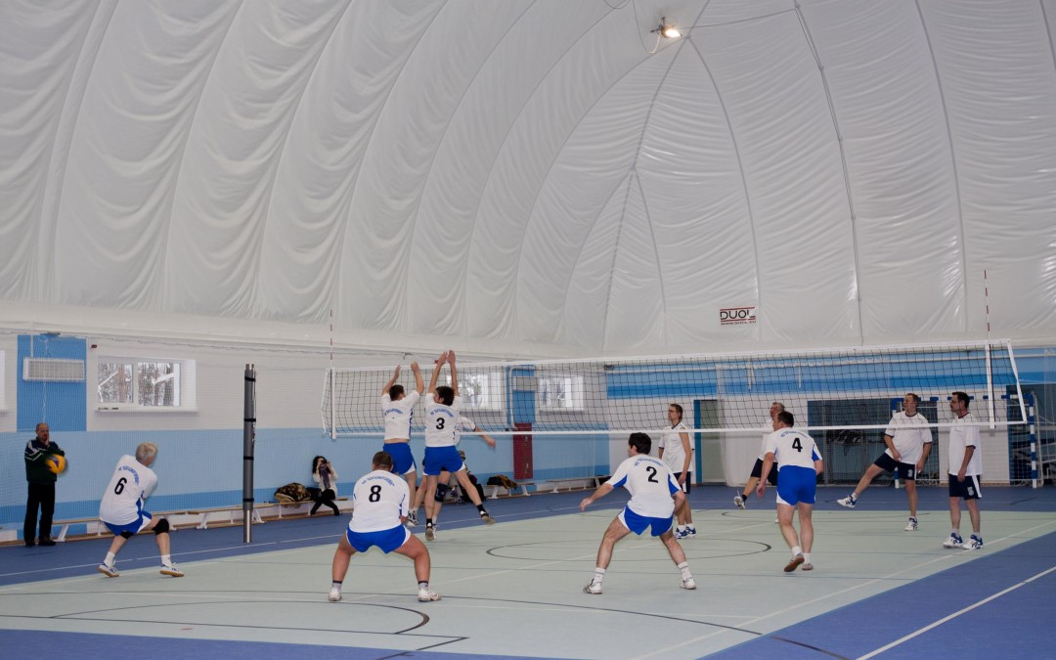
Спортивная база
► воздухоопорный спортивный комплекс размером 40 на 20 метров, оборудованный для игры в мини-футбол, волейбол, теннис, баскетбол и другие игровые виды спорта
► теннисный корт (открытый) с покрытием
► тренажерный зал
► бильярд
► баскетбольная площадка
Работает пункт проката спортивного и игрового инвентаря: футбольные, волейбольные, баскетбольные мячи, бадминтон, дартс, шахматы, шашки, скакалки, велосипеды, ракетки для большого и настольного тенниса. В зимнее время – лыжи, коньки
Для самых маленьких гостей работает прокат управляемых электромобилей, батут (в летний период). Особой популярностью пользуется спортивно-развлекательная игра «ЛАЗЕРТАГ» (на специально оборудованной территории)

Slide 9
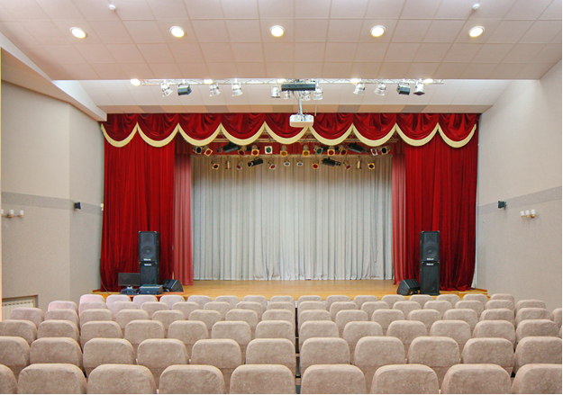
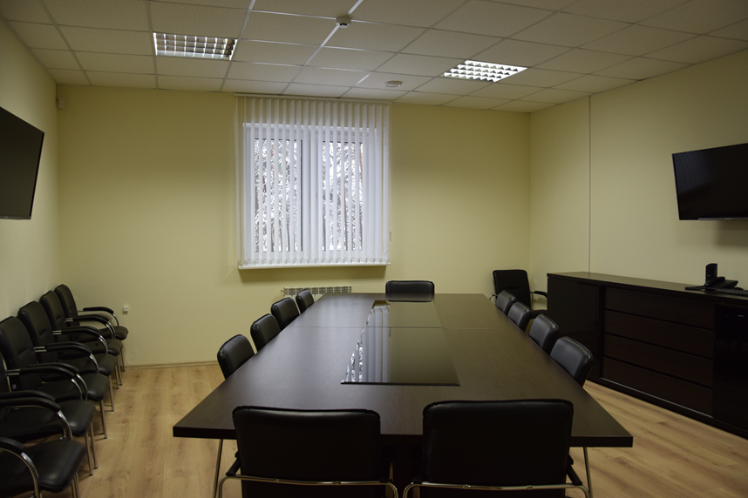
Мероприятия и конференции
Центр подходит для организации праздников (новый год, день рождения), спортивных мероприятий (тренировок, спартакиад)
► Актовый зал на 190 мест с мультимедийным оборудованием.
►Конференц- зал на 15 мест с современным аудиовизуальным оборудованием
► Танцевальный зал с профессиональным светомузыкальным оборудованием

Slide 10
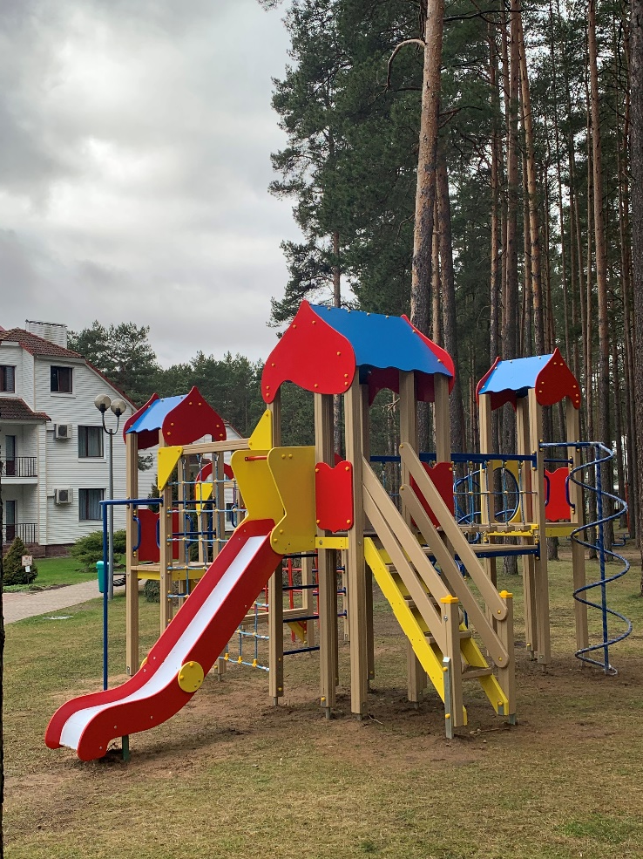
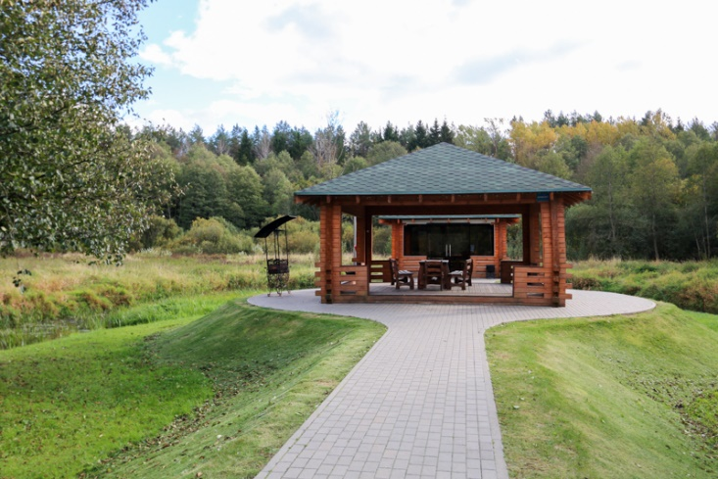
Дополнительные услуги
► Детская игровая комната, детская игровая площадка
► Парковка
► Оборудованный пляж (в летний период)
► Велосипедные маршруты
► Прогулки на байдарках
► Библиотека
► Беседки со стационарным мангалом
► Услуги прачечной

Slide 11
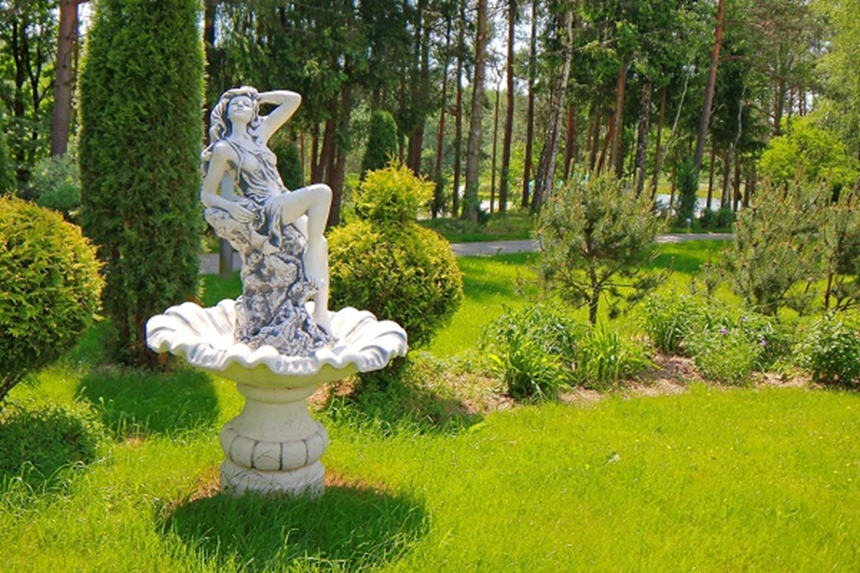
      По вопросу осмотра Оздоровительного центра «Алеся» обращаться:
      222339,Республика Беларусь, Минская обл., Молодечненский р-н, Городокский с/с, 4 тел. +375176797701

